Slide 1

الاقتران اللوغاريتمي
المبحث : رياضيات
الصف : العاشر الأساسي
المعلمة : تهاني عبد الله

Slide 2
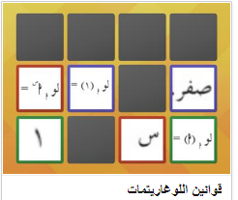
عزيزتي الطالبة أتمنى منك لعب اللعبة التفاعلية التالية قبل بداية الدرس .
رابط اللعبة
https://wordwall.net/play/6903/543/576

Slide 3

1 ) التعرف على الاقتران اللوغاريتمي و اللوغاريتم العادي و اللوغاريتم الطبيعي .
2 ) تمثيل الاقتران اللوغاريتمي ص = لو _{أ} ^{س} ، أ > 1 و معرفة خصائص منحناه .
3 ) التعرف على العلاقة بين الاقتران الأسي و الاقتران اللوغاريتمي .
.
4 ) تمثيل الاقتران اللوغاريتمي باستخدام التحويلات الهندسية .
5 ) إيجاد مجال الاقتران اللوغاريتمي .

Slide 4
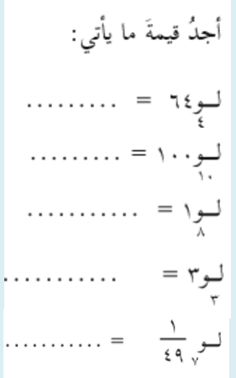
تمهيد
3
2
صفر
1
-2

Slide 5
الهدف الأول
التعرف على الاقتران اللوغاريتمي و اللوغاريتم العادي و اللوغاريتم الطبيعي .

Slide 6
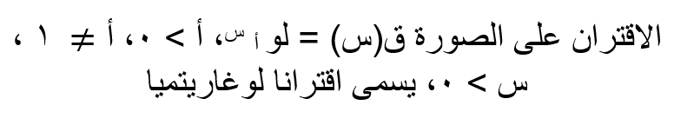
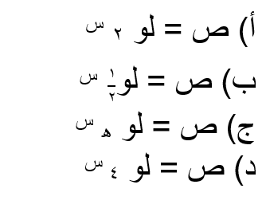
أتعلم :
من الأمثلة عليه :

Slide 7

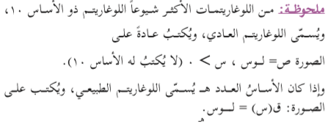
اللوغاريتم العادي
و
اللوغاريتم الطبيعي

Slide 8
الهدف الثاني
تمثيل الاقتران اللوغاريتمي ص = لو _{أ} ^{س}
، أ > 1 و معرفة خصائص منحناه .
.

Slide 9



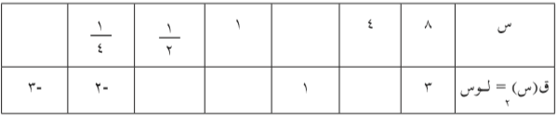

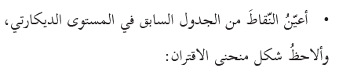
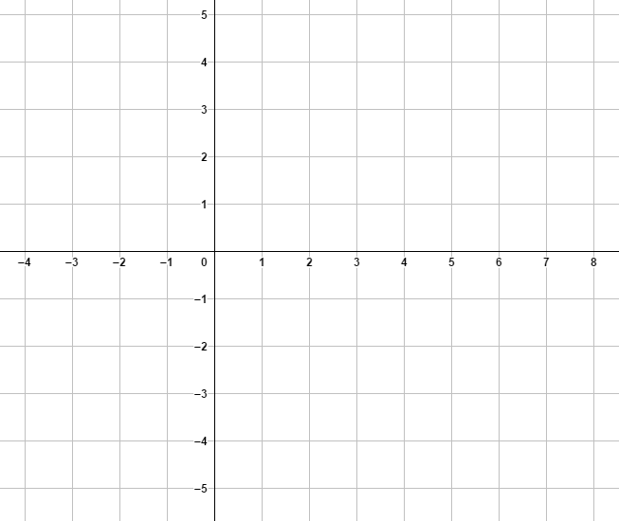
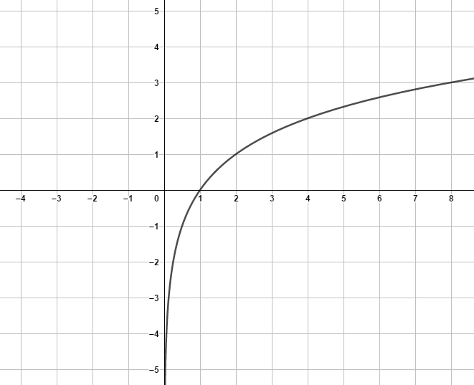
1
2
-1
0
2

Slide 10
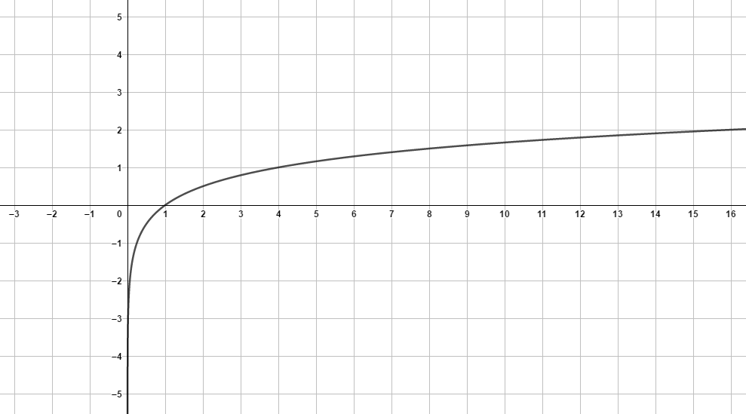

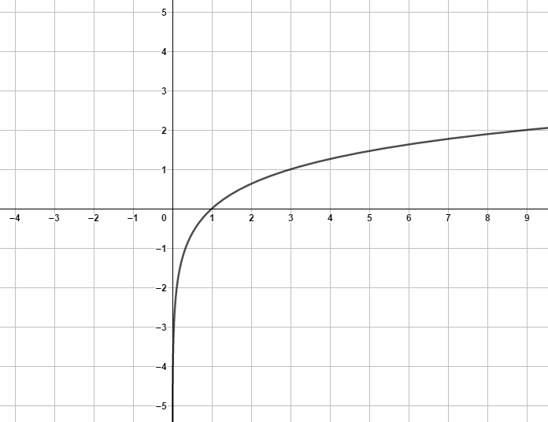


تأمل منحنى كل من الاقترانات اللوغاريتمية التالية ، ماذا تلاحظ ؟

Slide 11
خصائص منحنى الاقتران اللوغاريتمي (ص = لو _{أ} ^{س}
، أ > 1)
1- مجال الاقتران اللوغاريتمي مجموعة الأعداد الحقيقية الموجبة ( ح +) .
2- مدى الاقتران اللوغاريتمي هو مجموعة الأعداد الحقيقية (ح ).
3- منحنى الاقتران يقطع محور السينات في النقطة ( 1 ، 0 ).
4- كلما زادت قيم س تزداد قيم ص المناظرة لها .1

Slide 12
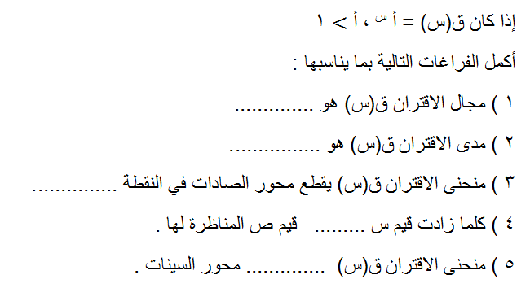



سؤال
ح+
ح
( 1 ، 0 )
تزداد
لا يقطع

Slide 13
الهدف الثالث
التعرف على العلاقة بين الاقتران الأسي و الاقتران اللوغاريتمي .
.

Slide 14

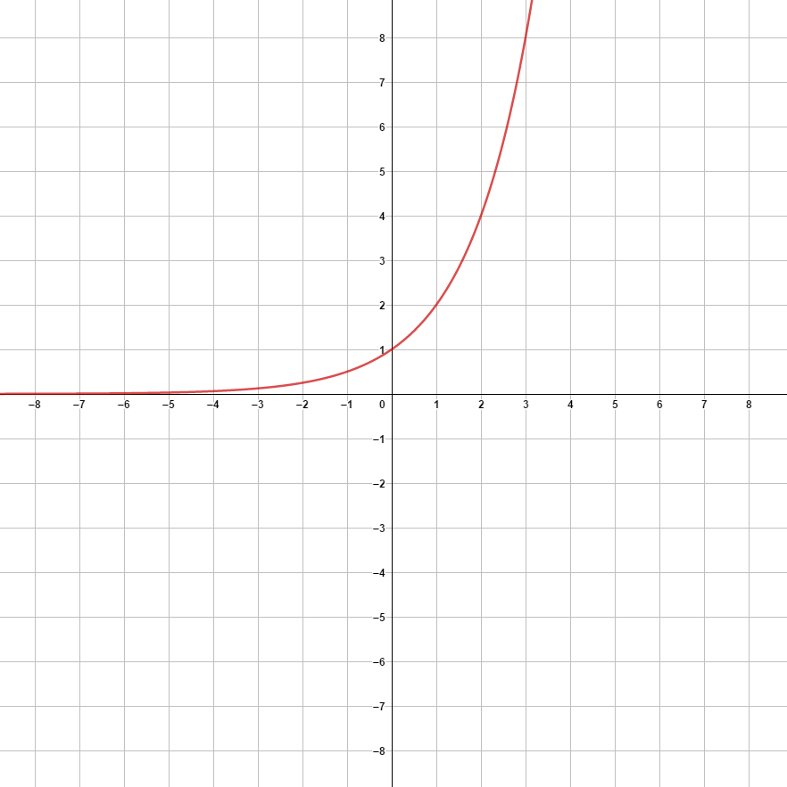
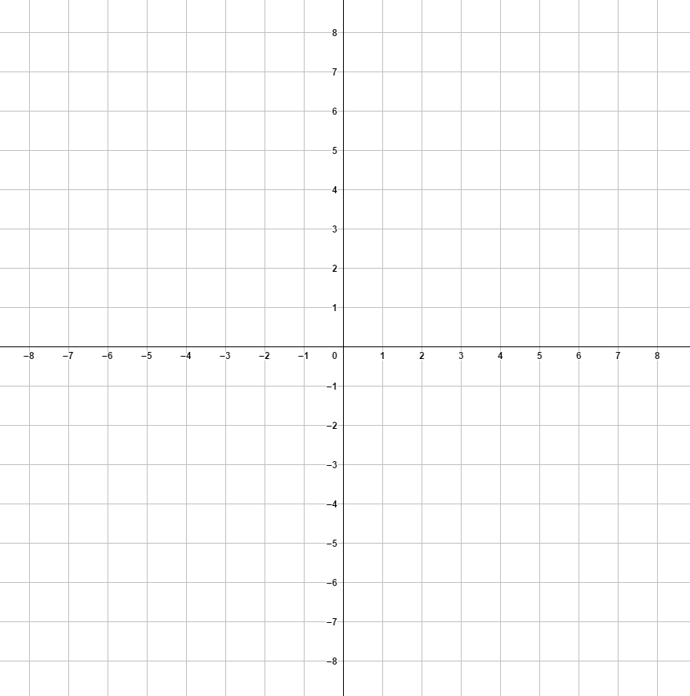
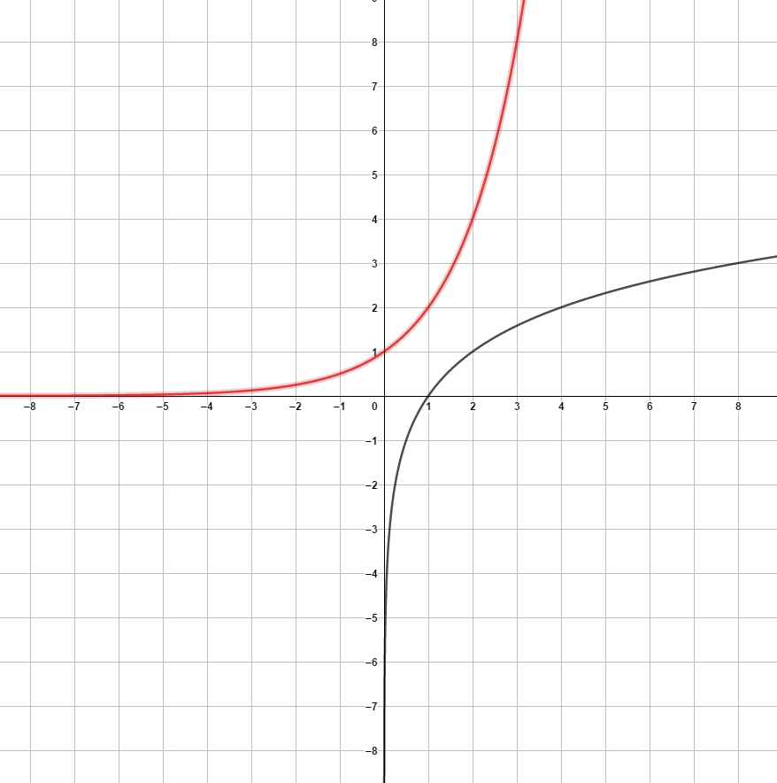
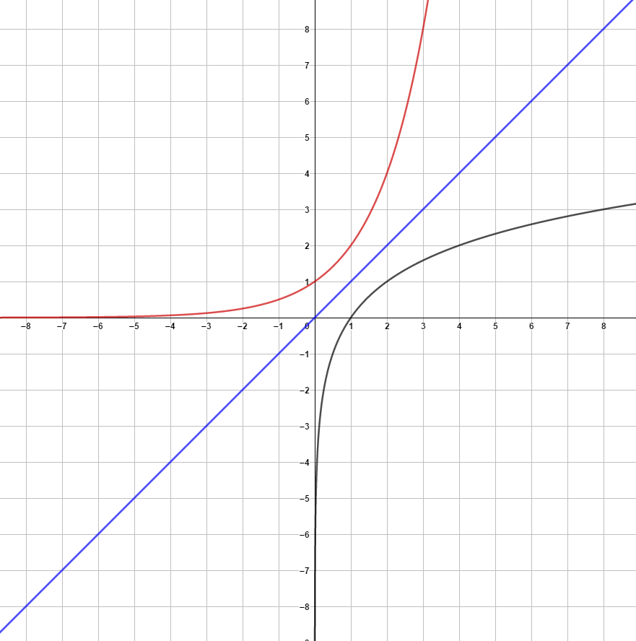


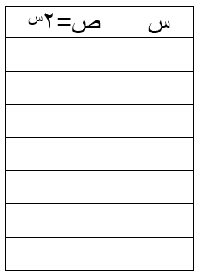
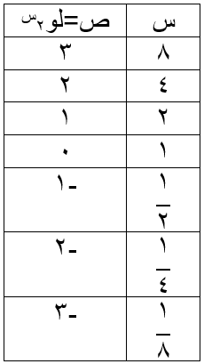
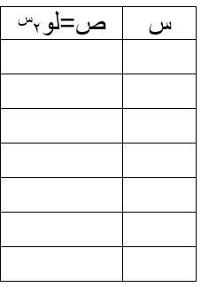
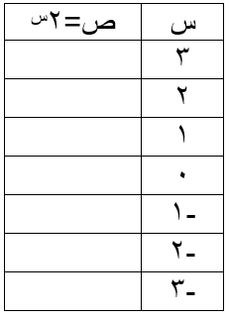
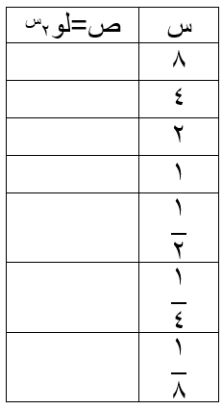
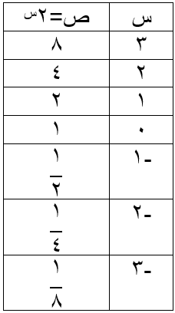



2

Slide 15


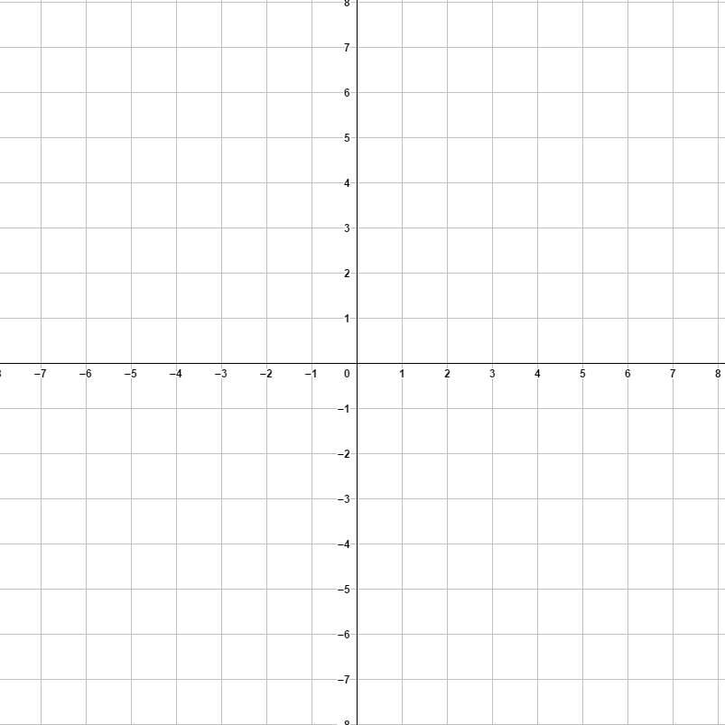
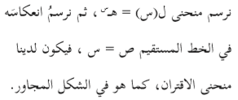
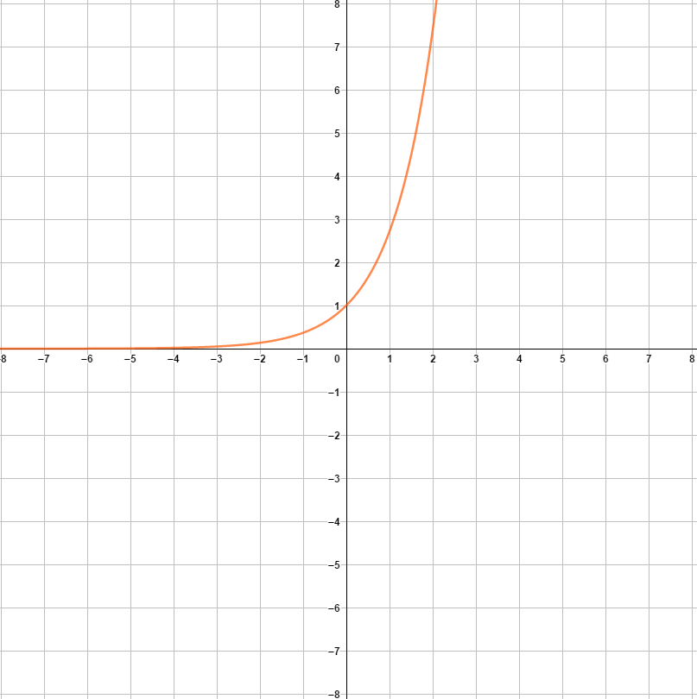
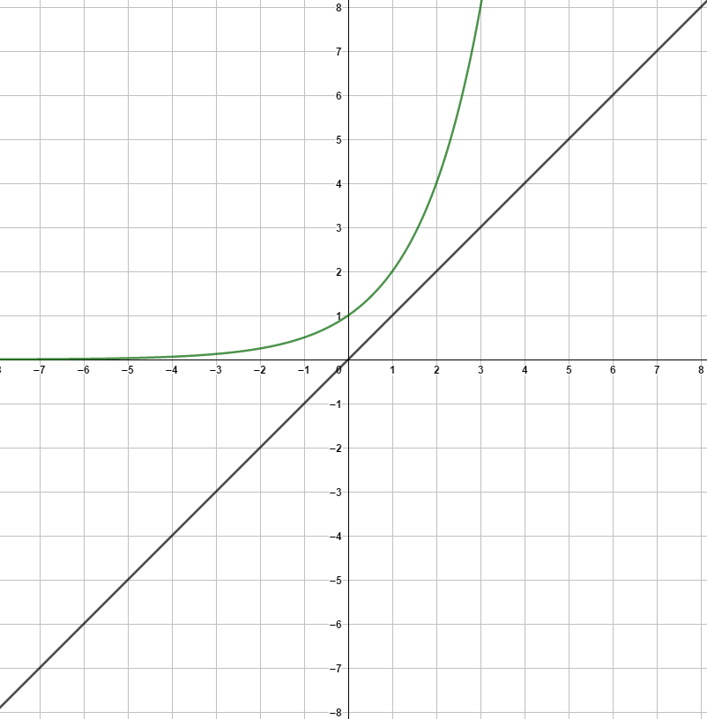
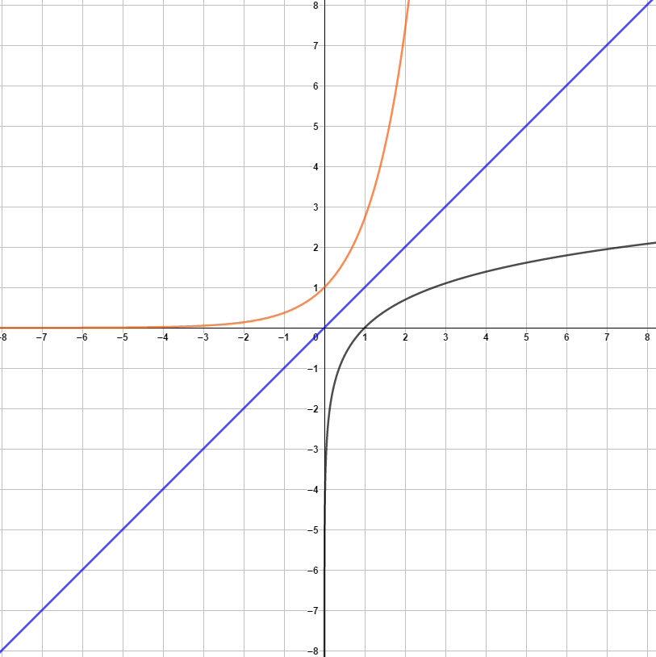




سؤال
الحل :

Slide 16
الهدف الرابع
تمثيل الاقتران اللوغاريتمي باستخدام التحويلات الهندسية .

Slide 17







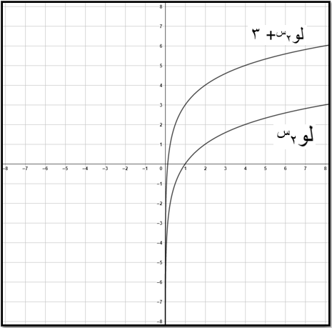
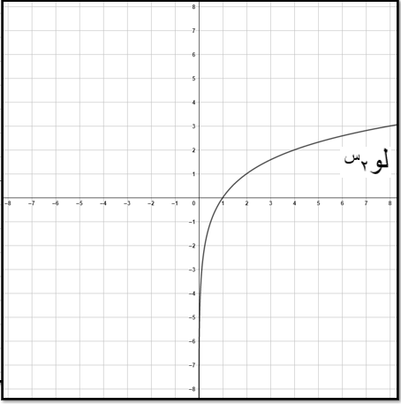
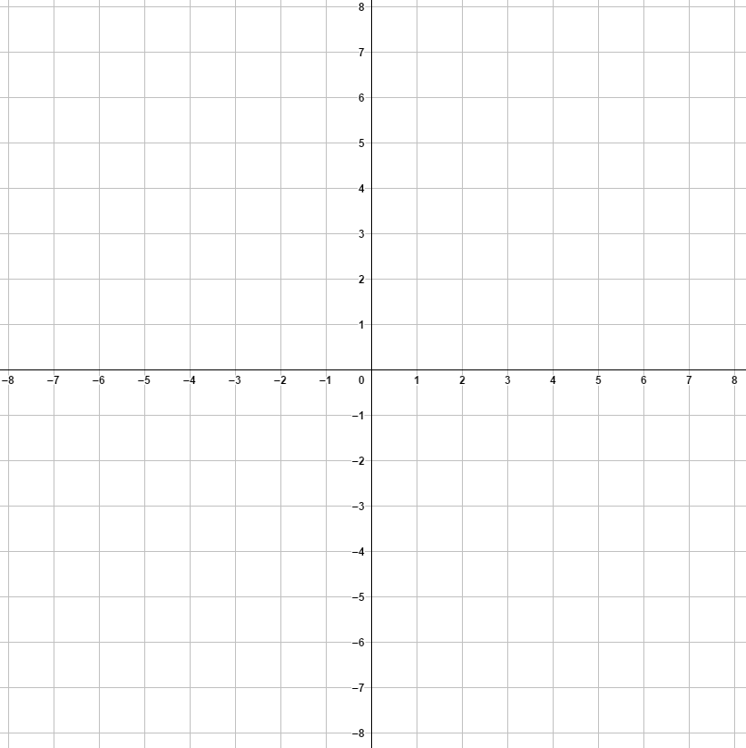
أكمل الفراغات في الجدول الآتي :-
3
س | 8 | 4 | 2 | 1
 |  | 2 |  |  |  | -2
 | 6 |  |  | 3 | 2
-3
-1
0
1
3
0
1
4
5
- مثل منحنى كل من الاقترانين ھ(س) و ق(س) على نفس المستوى الديكارتي، ماذا تلاحظ ؟

Slide 18
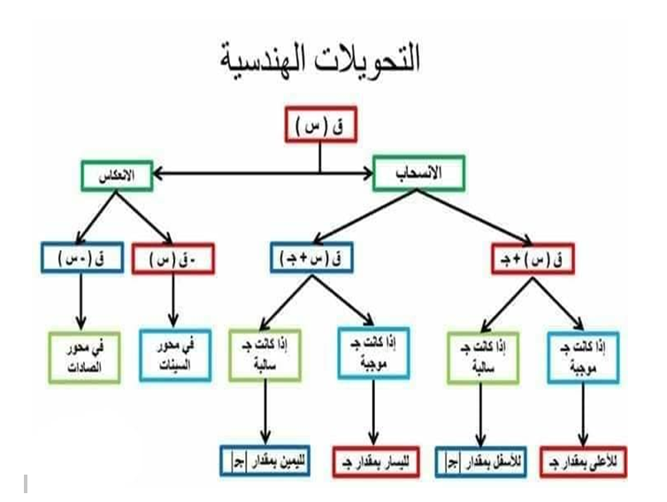
أتعلم

Slide 19

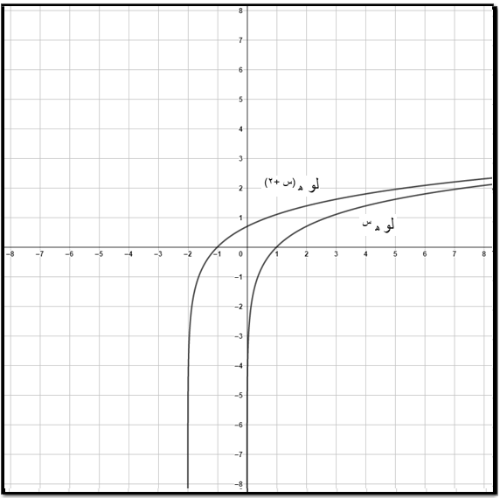
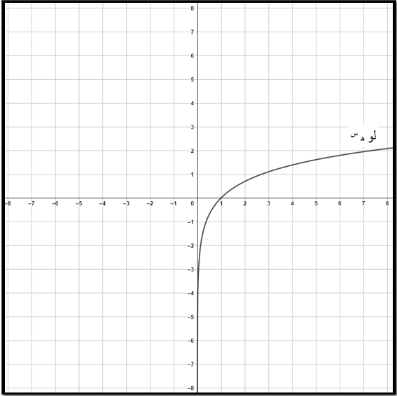
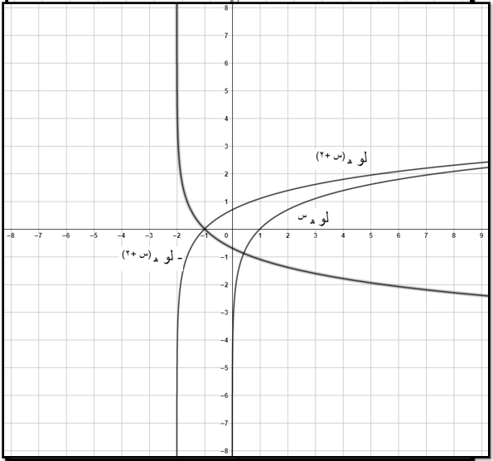
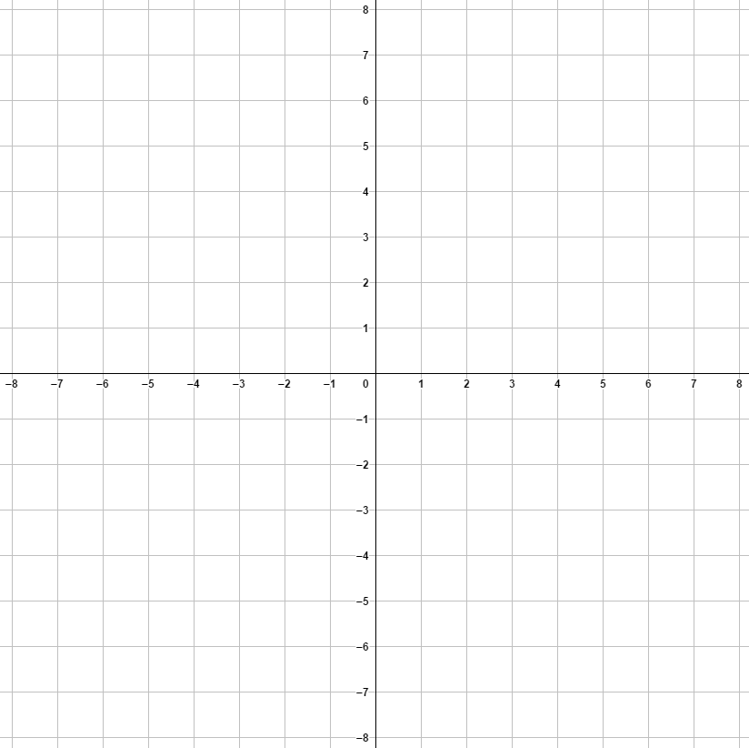
سؤال

Slide 20
الهدف الخامس
إيجاد مجال الاقتران اللوغاريتمي .

Slide 21

مجال الاقتران اللوغريتمي
أتعلم
ملاحظة : لا يجاد مجال الاقتران اللوغاريتمي
نبحث إشارة الاقتران ثم نحدد قيم س التي تكون إشارة الاقتران عندها موجبة

Slide 22
مثال ( 1 )
جد مجال الاقتران ق(س) = لو ( 3– س)
2
الحل :
ق(س) = 0
3 – س = 0
س = 3
- - - - - - - - - - - - - - 0 + + + + + + + + + +
3
مجال الاقتران ق(س) هو : س < 3

Slide 23
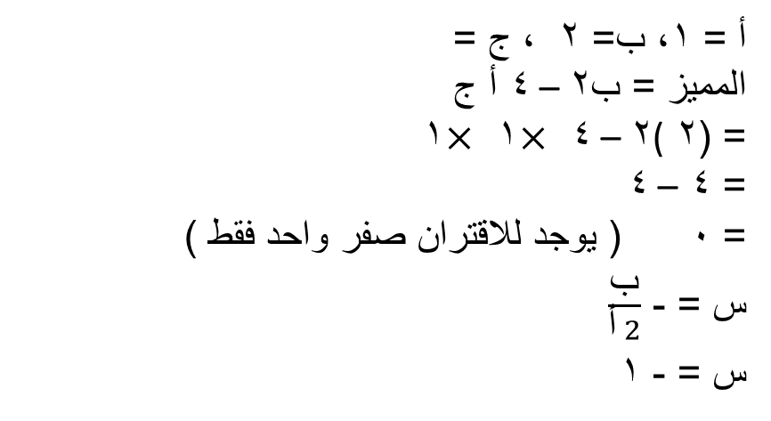
مثال ( 2 )
جد مجال الاقتران ق(س) =لو ( س2 +2 س + 1 )
3
الحل :
أ = 1، ب= 2 ، ج =
المميز = ب2 – 4 أ ج
= (2 )2 – 4 $×$ 1 $×$ 1
= 4 – 4
= 0 ( يوجد للاقتران صفر واحد فقط )
س = - $\frac{ب}{أ 2}$
س = - 1
+ ++ + + + + + 0+ + + + + + + + + +
-1
مجال الاقتران ق(س) هو : ح - { -1 }

Slide 24
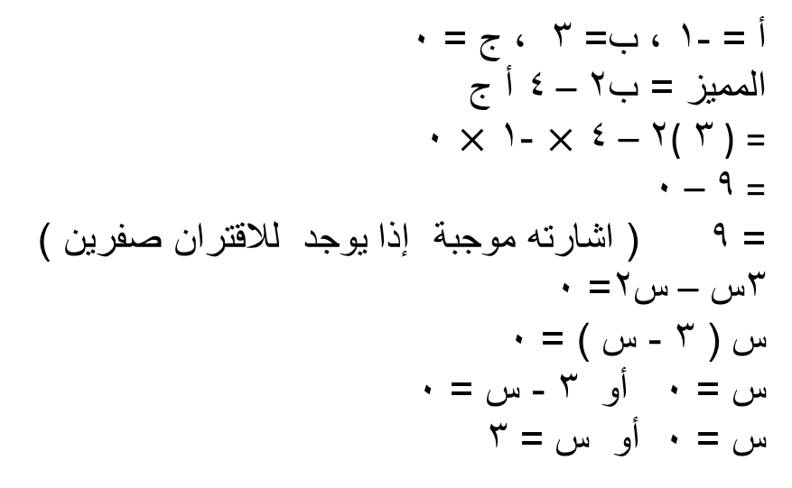
سؤال
جد مجال الاقتران ق(س) = 2 – لو ( 3س – س2)
ھ
الحل :
أ = -1 ، ب= 3 ، ج = 0
المميز = ب2 – 4 أ ج
= ( 3 )2 – 4 $×$ -1 $×$ 0
= 9 – 0
= 9 ( اشارته موجبة إذا يوجد للاقتران صفرين )
3س – س2= 0
س ( 3 - س ) = 0
س = 0 أو 3 - س = 0
س = 0 أو س = 3
- - - - - - - - 0 + + + + + + 0 - - - - - - - -
0
3
مجال الاقتران ق(س) هو : قيم س التي تنتمي للفترة ] 3 ، ∞ [

Slide 25





















التقويم
دولاب الحظ
السؤال الثاني عشر
السؤال الأول
السؤال الحادي عشر
السؤال الثاني
تشغيل
ايقاف
السؤال العاشر
السؤال الثالث
السؤال التاسع
السؤال الرابع
السؤال الثامن
السؤال الخامس
السؤال السابع
السؤال السادس

Slide 26





4
3
التوضيح
طرح الأسئلة
السؤال الأول
أحد الاقترانات التالية ليست اقترانا لوغاريتميا :
2
التلخيص

Slide 27

4
3
التوضيح
طرح الأسئلة
السؤال الثاني
2
التلخيص

Slide 28

4
3
التوضيح
طرح الأسئلة
السؤال الثالث
2
التلخيص

Slide 29

4
3
التوضيح
طرح الأسئلة
السؤال الرابع
2
التلخيص

Slide 30
4
3
التوضيح
طرح الأسئلة
عروض رياضيات بوربوينت للصف العاشر
السؤال الخامس
محور السينات
2
التلخيص

Slide 31
4
3
التوضيح
طرح الأسئلة
السؤال السادس
عروض رياضيات بوربوينت للصف العاشر
ح +
2
التلخيص

Slide 32

4
3
التوضيح
طرح الأسئلة
عروض رياضيات بوربوينت للصف العاشر
السؤال السابع
2
التلخيص

Slide 33
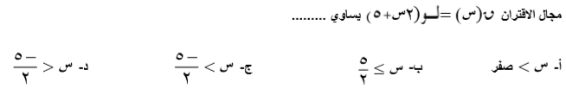
4
3
التوضيح
طرح الأسئلة
السؤال الثامن
عروض رياضيات بوربوينت للصف العاشر
2
التلخيص

Slide 34
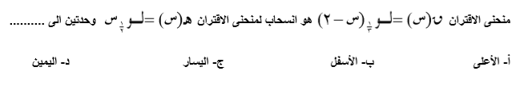
4
3
التوضيح
طرح الأسئلة
السؤال العاشر
عروض رياضيات بوربوينت للصف العاشر
2
التلخيص

Slide 35
4
3
التوضيح
طرح الأسئلة
السؤال الثاني عشر
عروض رياضيات بوربوينت للصف العاشر
أجب بنعم أو لا
2
لا
التلخيص

